Slide 1
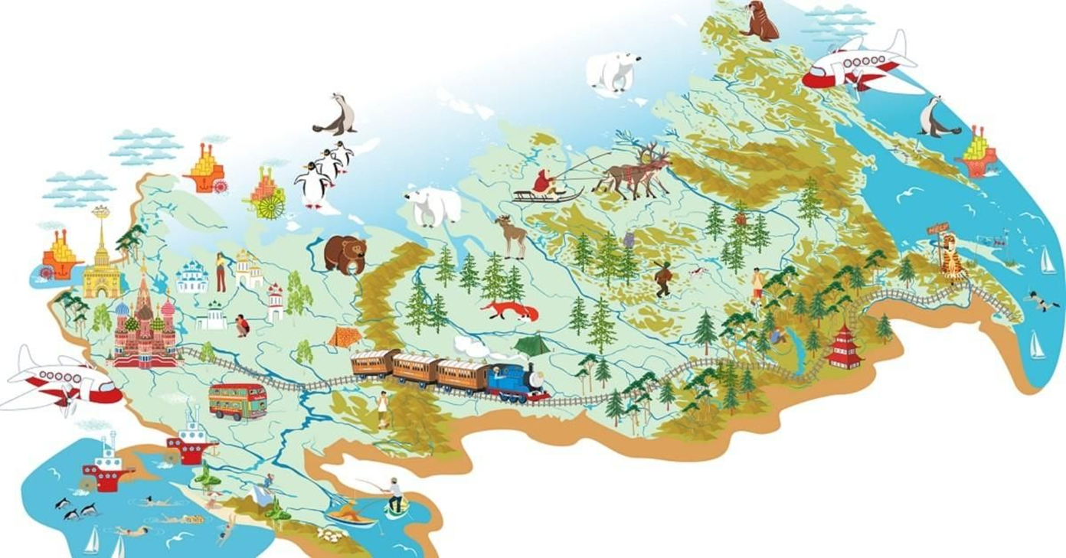

Slide 2
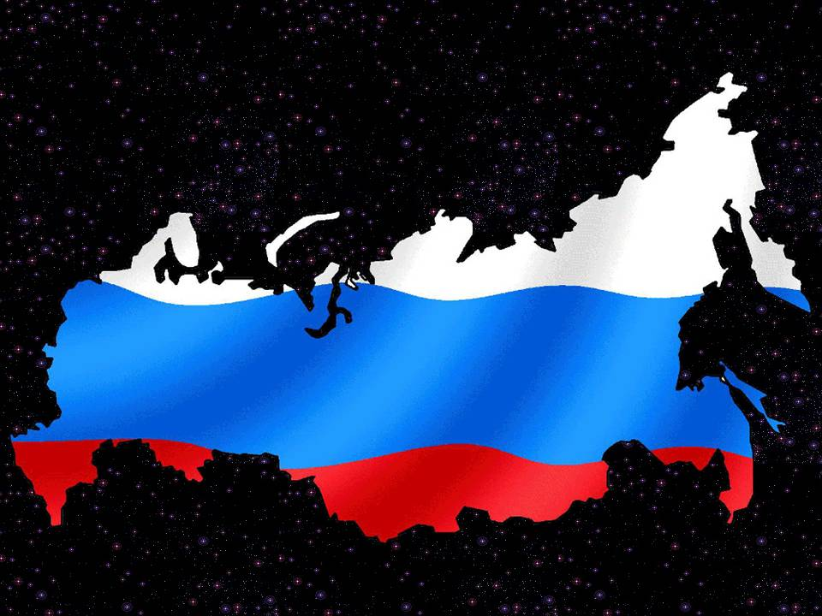
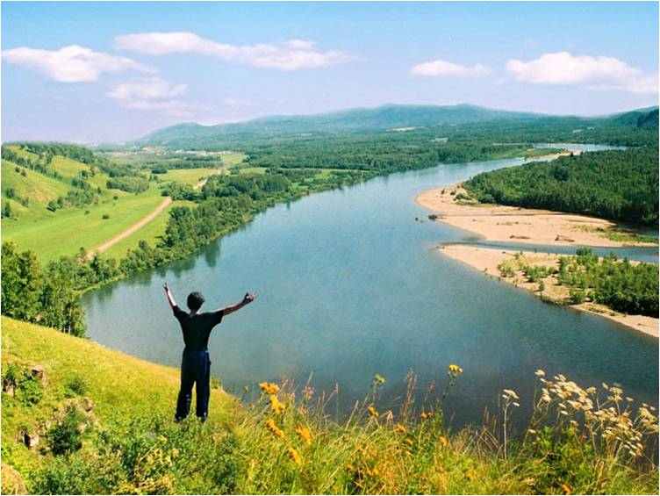
Россия
- наша
Родина

Slide 3
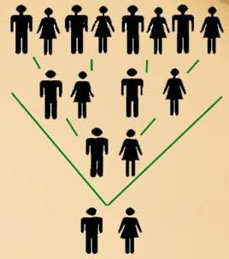
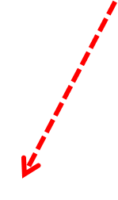
Откуда произошло слово «родина»
Род
родители
родня
родословная
РОДИНА

Slide 4
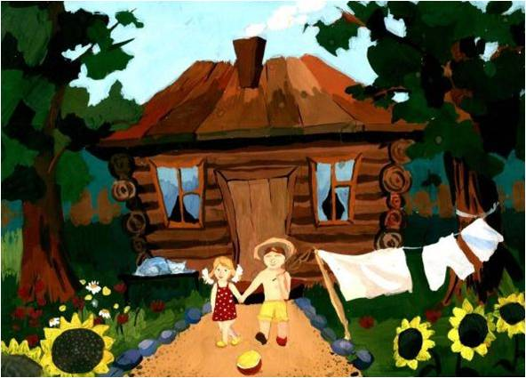
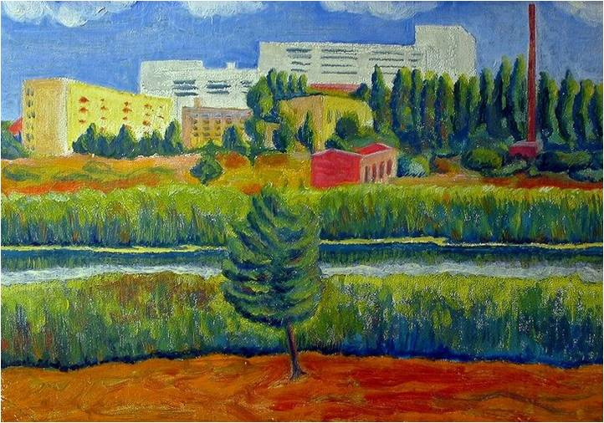
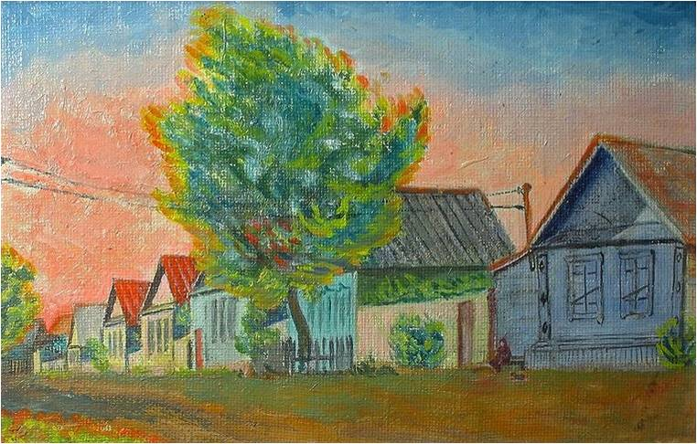
С ЧЕГО НАЧИНАЕТСЯ РОДИНА
дом
улица
город
страна
Notes:
Изображения с сайтов: http://i.i.ua/, http://img-2007-01.photosight.ru/, http://www.alliedinformationresource.com, http://foto.mail.ru/

Slide 5
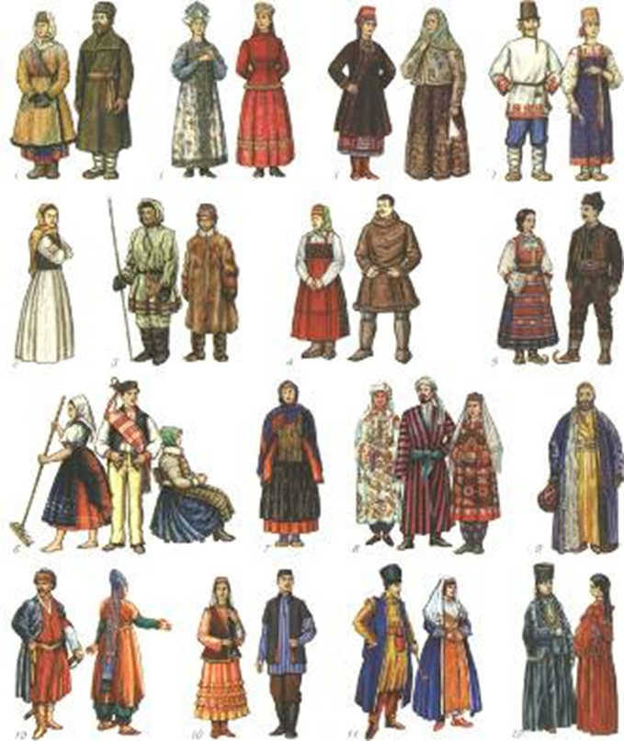
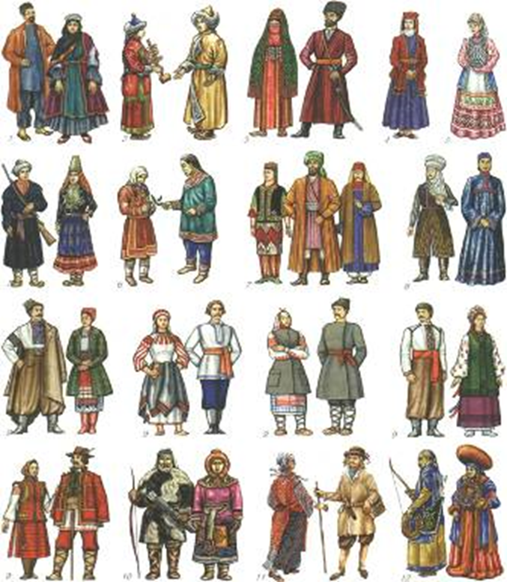
Народы России

Slide 6
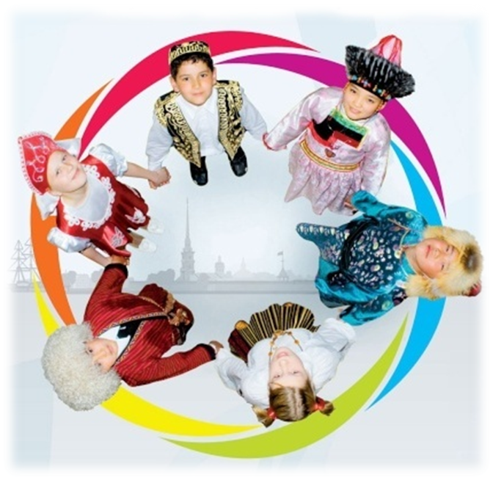
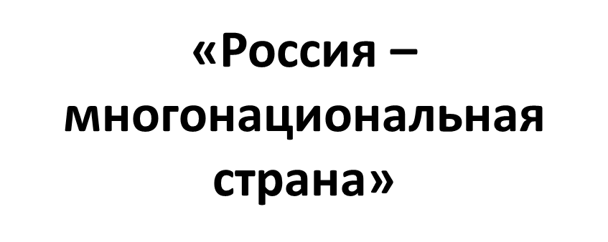

Slide 8
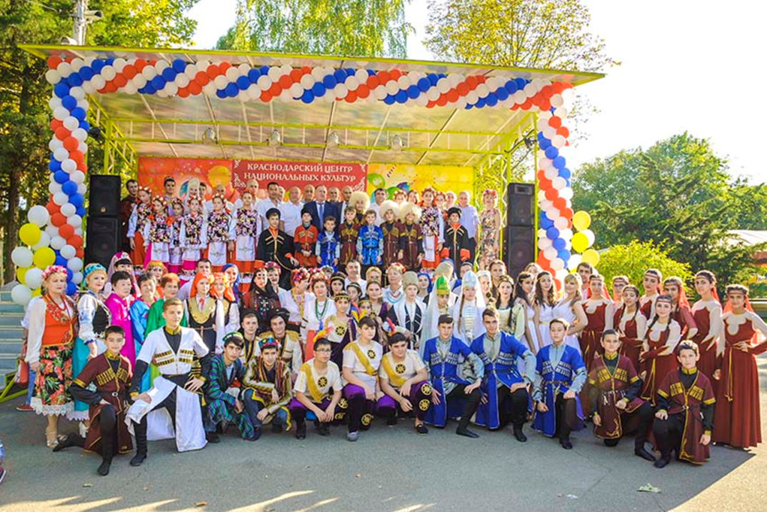
Краснодар, ул.Красноармейская, 53;
web-сайт: www.kubanetnos.ru

Slide 9
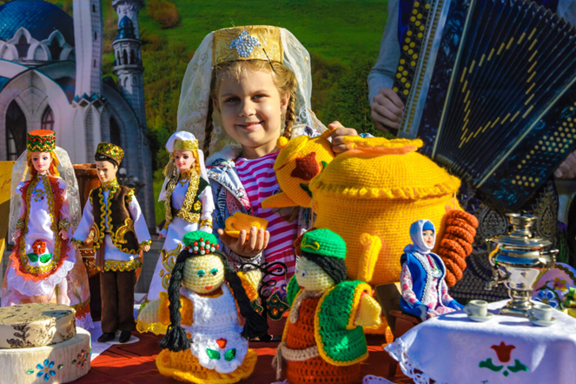
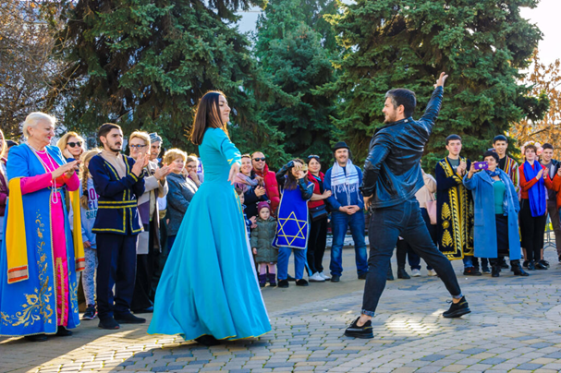

Slide 11
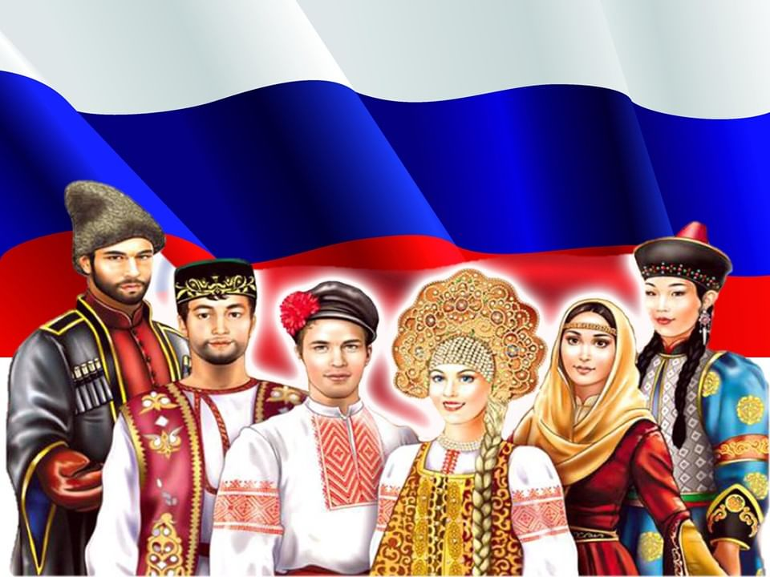
В результате урока...
Я почувствовал(а), что …
Мне захотелось…
Меня удивило, что …
Я приобрел …

